Slide 1





MÉMOIRE EN VUE DE L'OBTENTION DU DIPLÔME DE LICENCE
PARCOURS : DÉVELOPPEMENT WEB ET MOBILE
CONCEPTION ET RÉALISATION D'UNE PLATEFORME WEB CENTRALISÉE POUR CA IMMO
Présenté par : MAHATRATRANIMARO Adolph
Année Scolaire : 2025 - 2026
Notes:
[~20 s] Bonjour à toutes et à tous. Je vais vous présenter CA IMMO, la plateforme web réalisée pendant mon stage chez Eray Digital : le besoin, la solution, les résultats, puis une démonstration en direct.
1

Slide 2







SOMMAIRE
Contexte & problématique
Solution, démarche & outils
Fonctionnement de la plateforme
Résultats & perspectives
Démonstration en live
Notes:
[~20 s] Le plan : le contexte et la problématique, la solution avec la démarche et les outils, le fonctionnement de la plateforme, les résultats et perspectives, puis la démonstration en live à la fin.
2

Slide 3




CONTEXTE & PROBLÉMATIQUE
Eray Digital
Entreprise d'accueil
CA IMMO
Client · vente de terrains
Une offre dispersée
Un suivi éclaté
Une diaspora à distance
Réseaux sociaux, panneaux, bouche-à-oreille
Tableurs, WhatsApp et papier
Pas de canal numérique fiable
PROBLÉMATIQUE
En quoi une plateforme web centralisée permet-elle de restructurer, tracer et sécuriser la vente de terrains, aujourd'hui dispersée et informelle ?
1
Notes:
[~1 min] Mon stage s'est déroulé chez Eray Digital, société de solutions numériques à Antananarivo, pour son client CA IMMO, une agence qui vend des terrains. J'étais développeur full-stack, de la base de données aux écrans, et le livrable est un prototype fonctionnel avec des données de démonstration. Avant le projet, tout était éparpillé : l'offre sur les réseaux sociaux et les panneaux, le suivi des clients dans des tableurs, WhatsApp et du papier, et la diaspora n'avait aucun canal fiable. D'où la problématique affichée.
3

Slide 4
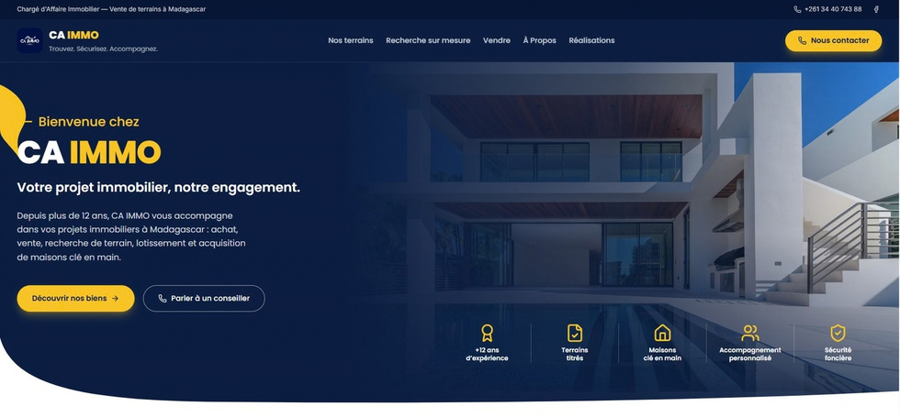
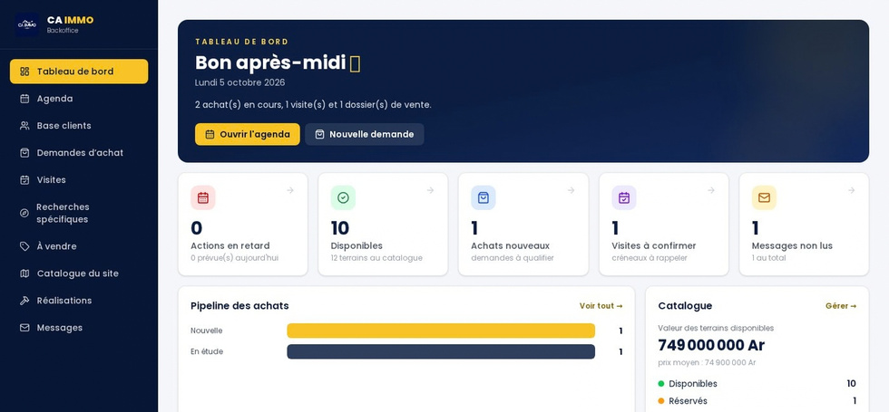



LA SOLUTION : DEUX ESPACES RELIÉS
Site public
Catalogue, demandes, dépôt de terrain
Espace d'administration
Suivi, gestion, validation avant publication
Centraliser
Tout au même endroit
Relier
Site et admin connectés
Sécuriser
Accès contrôlés
1
Notes:
[~1 min 15] La solution tient en deux espaces reliés. À gauche, le site public : le visiteur consulte le catalogue, filtre, envoie une demande d'achat ou de visite, ou dépose son terrain. À droite, l'espace d'administration réservé à l'équipe : tableau de bord, catalogue, clients, demandes, et validation de chaque dossier avant publication. Trois objectifs guident l'ensemble : centraliser l'information, relier le site, l'admin et les données, et sécuriser les accès et les documents sensibles.
5

Slide 5
DÉMARCHE & OUTILS
1
Comprendre le besoin
2
Développer un cycle
3
Montrer à l'encadreur
4
Corriger et valider
Priorisation MoSCoW : 8 indispensables · 3 utiles
TECHNOLOGIES
React
Laravel
PostgreSQL
GitHub
L'interface que l'on voit
Règles de gestion et sécurité
Stockage fiable des données
Suivi du code et tests automatiques
1
Notes:
[~45 s] Méthode itérative inspirée de l'agilité : par petits cycles, on comprend le besoin, on développe, on montre à l'encadreur, puis on corrige et on valide. Les fonctionnalités ont été priorisées avec la méthode MoSCoW : 8 indispensables et 3 utiles. Côté technologies, en une phrase chacune : React pour ce que l'on voit, Laravel pour les règles de gestion et la sécurité, PostgreSQL pour stocker les données de façon fiable, GitHub pour suivre le code et lancer des tests automatiques.
7

Slide 6





FONCTIONNEMENT DE LA PLATEFORME
SITE PUBLIC
ESPACE ADMIN
Catalogue filtrable
Tableau de bord
Par région, zone et prix, avec carte interactive.
Vue d'ensemble des dossiers à traiter.
Fiche terrain complète
Fiche client unifiée
Photos, informations clés, localisation et modalités.
Tout l'historique, rapproché par téléphone ou email.
Demandes tracées
Dossiers vendeurs
Chaque demande est validée, datée et référencée.
Documents privés, validation avant toute publication.
1
Notes:
[~1 min] Vous allez voir tout cela en direct dans quelques instants, donc je reste bref. Côté visiteur : un catalogue filtrable par région, zone et prix, une fiche complète pour chaque terrain, et des formulaires qui transforment l'intérêt en demande exploitable, datée et référencée ; si le même visiteur renvoie sa demande, le dossier est mis à jour au lieu de créer un doublon. Côté agence : un tableau de bord de ce qu'il reste à traiter, la fiche client unifiée qui regroupe tout l'historique, et les dossiers vendeurs dont les documents restent privés, avec validation avant toute publication.
11

Slide 7
RÉSULTATS
19
0
11
tests automatisés réussis
vulnérabilité détectée
fonctionnalités prévues couvertes
DES PROBLÈMES AUX RÉPONSES
Offre dispersée
Demandes multi-canaux
Fichiers clients séparés
Documents sensibles
↓
↓
↓
↓
Catalogue centralisé
Formulaires reliés à l'admin
Fiche client unifiée
Stockage privé, accès admin
Sécurité : accès admin protégé · données vérifiées · documents privés · envois limités
1
Notes:
[~1 min 15] Pour la fiabilité : 16 tests automatisés réussis, soit 37 vérifications, aucune vulnérabilité détectée sur les dépendances, et les 11 fonctionnalités prévues sont couvertes. Je reprends ensuite les problèmes de départ : l'offre dispersée devient un catalogue centralisé, les demandes multi-canaux arrivent par des formulaires reliés à l'espace admin, les fichiers clients séparés deviennent une fiche client unifiée, et les documents sensibles sont dans un stockage privé accessible aux seuls administrateurs. Côté sécurité, en clair : accès admin protégé, données vérifiées avant enregistrement, documents privés, envois répétés limités.
10

Slide 8

LIMITES & PERSPECTIVES
Limites
Perspectives
Court terme
Mise en exploitation : HTTPS, sauvegardes, données réelles, formation
  Prototype avec données de démonstration
  Pas encore testé par de vrais utilisateurs
  Pas de journal d'audit ni de rôles distincts
Moyen terme
Qualité et pilotage : journal d'audit, rôles distincts, notifications
Long terme
Évolution : version mobile (PWA), espace de suivi pour les clients
La plateforme est un outil d'aide à la gestion, pas une garantie juridique : les vérifications foncières restent nécessaires.
1
Notes:
[~1 min] Les limites, en toute transparence : c'est un prototype alimenté par des données de démonstration, pas encore testé par de vrais utilisateurs, sans journal d'audit ni rôles distincts. Et la plateforme n'est pas une garantie juridique : elle ne remplace ni le notaire ni le géomètre. La suite, en trois temps : court terme, une mise en exploitation maîtrisée avec HTTPS, sauvegardes, vraies données et formation des agents ; moyen terme, qualité et pilotage avec journal d'audit, rôles et notifications ; long terme, une version mobile installable et un espace de suivi pour les clients.
12

Slide 9
CONCLUSION
LE CONSTAT
LA RÉPONSE
LA PREUVE
Un marché foncier dispersé
Une plateforme centralisée
Un prototype fonctionnel
Offre, clients et documents éparpillés sur plusieurs supports.
Un site public, un espace d'administration et une base de données fiable.
16 tests réussis et une base crédible pour la transformation numérique de CA IMMO.
14
Notes:
[~30 s] En conclusion : un marché dispersé, une réponse centralisée, et une preuve par un prototype fonctionnel et des tests réussis. La valeur réelle dépendra maintenant de l'adoption par les agents, de la qualité des données et des contrôles juridiques. Je vous propose de passer à la démonstration.
14

Slide 10
DÉMONSTRATION
EN LIVE
Notes:
[~5 min, démo live] Avant de commencer : onglets du site public et de l'admin déjà ouverts, session admin connectée. Parcours 1 : visiteur — catalogue, filtre région/prix, fiche, demande de visite. Parcours 2 : agence — back-office, tableau de bord, retrouver la demande qui vient d'arriver, fiche client unifiée. Parcours 3 (bonus si le temps manque) : dépôt vendeur — soumettre un terrain, dossier en attente de validation, documents privés. Plan B si problème de connexion : slides masquées de secours à la fin (12 et 13).
15

Slide 11
MÉMOIRE EN VUE DE L'OBTENTION DU DIPLÔME DE LICENCE
PARCOURS : DÉVELOPPEMENT WEB ET MOBILE
MERCI DE VOTRE ATTENTION
Place à vos questions
Année Scolaire : 2025 - 2026
Notes:
Remercier l'encadreur pédagogique, l'encadreur professionnel, l'équipe Eray Digital, le jury, l'équipe pédagogique et la famille. Puis ouvrir aux questions.
16

